Slide 1

Nhóm 8: TheGroundUP
Phân tích kết quả học tập của học sinh

Slide 2
Nhiệm vụ:
Tìm được số tín chỉ hoàn thành của các bạn học sinh sử dụng lịch sử học tập của các kỳ trước.
Lau dọn dữ liệu,
In each competition, skaters perform a short program and a long program
Final score is a combination of short and long program scores
Nine judges of different nationalities score each program
Focused on senior-level singles disciplines

Slide 3
1
THU TẬP DATA

Slide 4
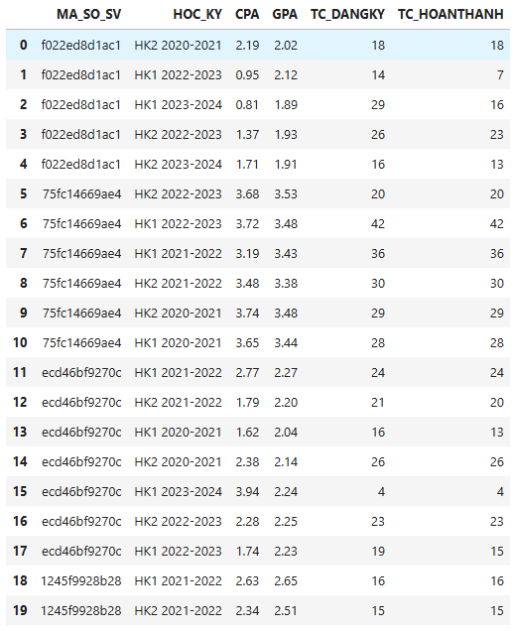
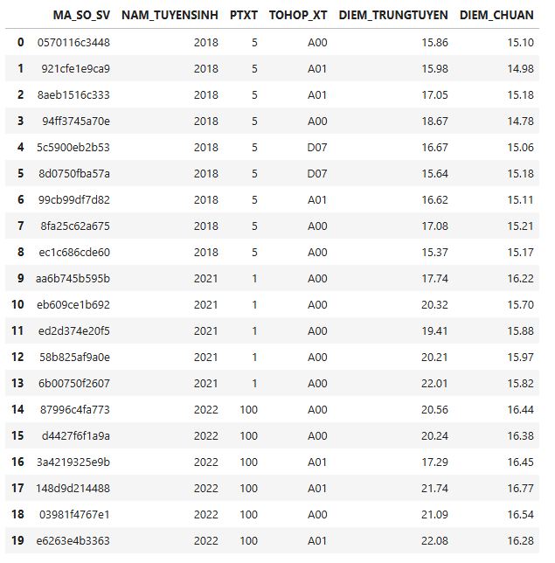
Hồ sơ điểm học sinh
Điểm thi đầu vào

Slide 5
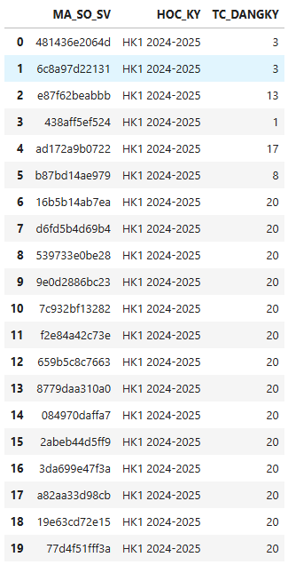
Nhiệm vụ: tìm số tín chỉ hoàn thành của học sinh kỳ tiếp theo

Slide 6
2
Tools

Slide 7
Standard library
math
os
gc
warnings
re
io (via StringIO)
Xử lý dữ liệu & tiện ích
pandas
numpy
joblib
requests
urllib3
Standard library
math
os
gc
warnings
re
io (via StringIO)
Trực quan hóa & phân tích dữ liệu (EDA)
matplotlib
seaborn
plotly.express
plotly.graph_objects
plotly.subplots
missingno
pygwalker

Slide 8
3
DATA CLEANING/FIXING

Slide 9
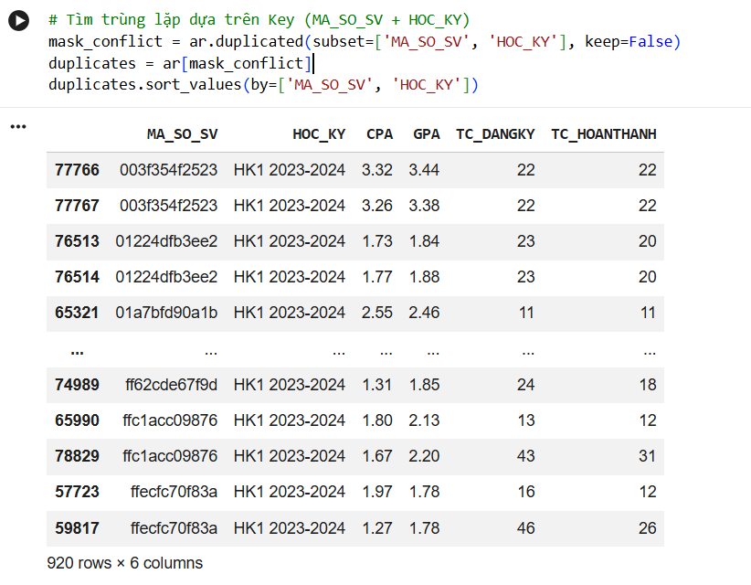
Cleaning
Có 920 dòng có trùng id và học kỳ trong tập academic_records.csv
Cần phải check chất lượng của file.
Kiểm tra các dòng bị lặp lại

Slide 10
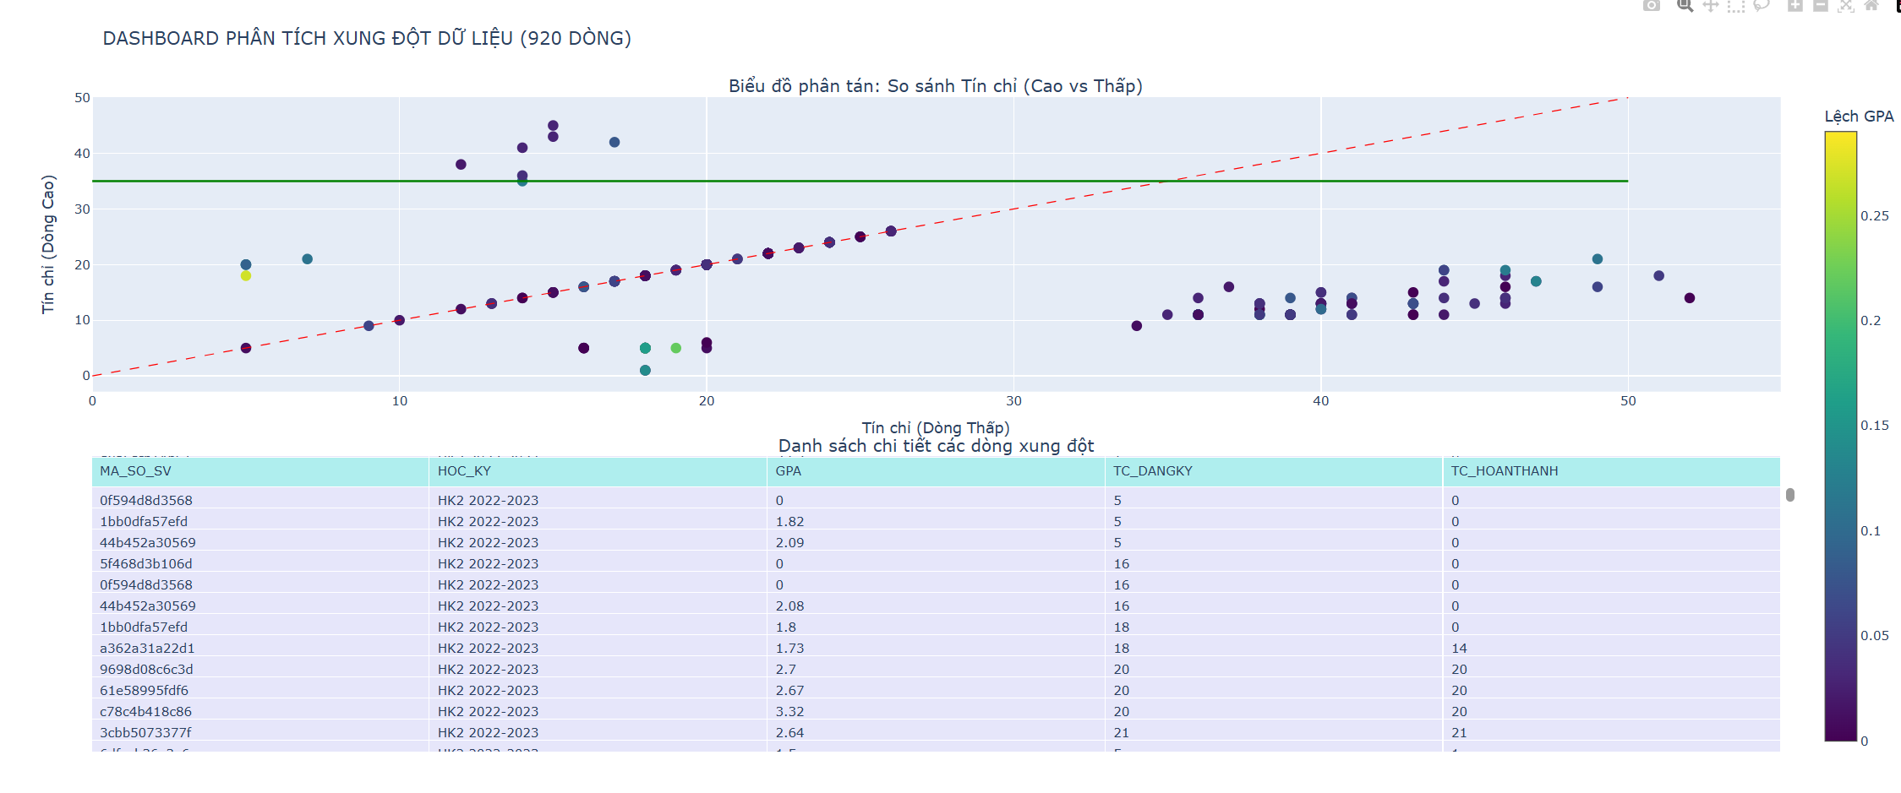
Bảng thống kê 920 dòng bị lặp

Slide 11

Key Findings
Phát hiện: Số lượng lặp nhiều nhất chỉ là 2, do head và tail của bảng đều chỉ thấy xuất hiện nhiều nhất là 2 bản sao của 1 học sinh.
Phát hiện: Những sinh viên bị trùng lặp dữ liệu thường rơi vào nhóm có sự thay đổi trạng thái học tập phức tạp: Đăng ký muộn, Hủy môn, Đăng ký học lại, hoặc Phúc khảo điểm.
Phát hiện: Có các dòng vượt quá 35 tín trong đồ thị. Dữ liệu cần phải được kiểm tra lại.
1 trường hợp có bạn học sinh vừa bị lặp, vừa có số tín chỉ đăng ký lớn hơn 35

Slide 12
Methodology
Thay vì xóa hết, dùng hình thức “chấm điểm” để lọc ra những dòng cơ hội cao không bị lỗi:
Những dòng có TC_DANGKY < TC_HOANTHANH: trừ điểm nặng
Những dòng đủ tiêu chuẩn (TC_DANGKY ≥ TC_HOANTHANH, TC_DANGKY ≤ 35)
  Số điểm sẽ bị trừ đi bằng GPA * 10 (các học sinh có GPA thấp sẽ an toàn hơn cho dữ liệu.
  Chỉ lấy 1 dòng cho mỗi học sinh.

Slide 13
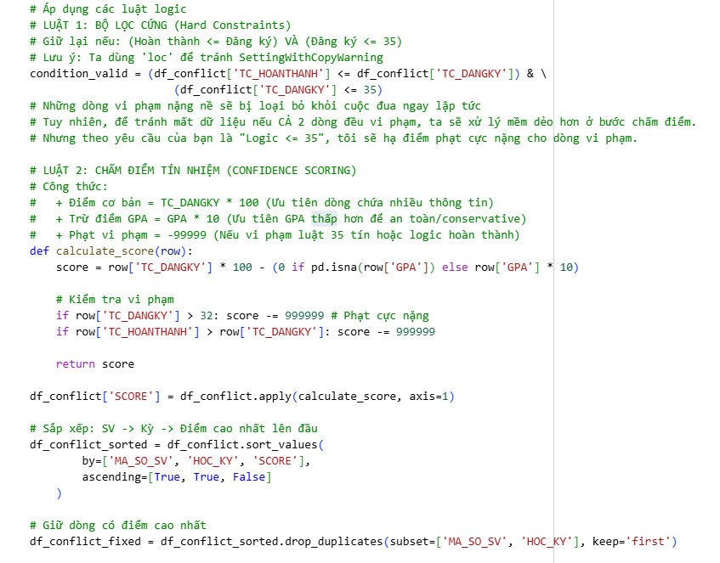
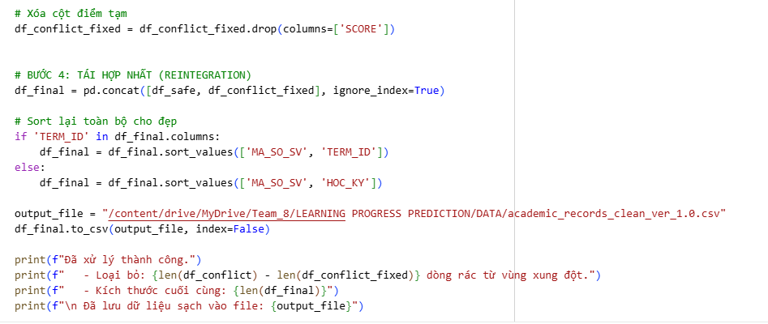
Codeblock

Slide 14
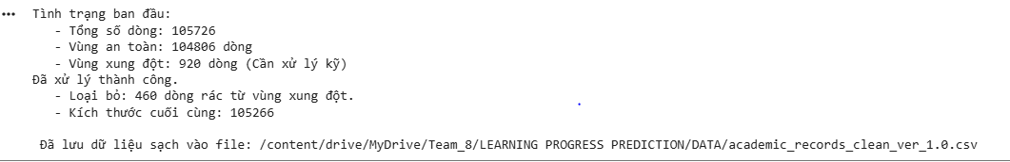
Kết quả của codeblock

Slide 15
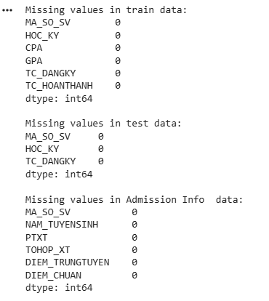
Cleaning
Không có giá trị null trong tập dữ liệu

Slide 16
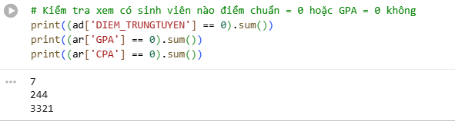
Cleaning
Có khá nhiều giá trị 0 trong tập dữ liệu

Slide 17
3
PHÂN TÍCH DATA

Slide 18

Các cột của tập dữ liệu

Slide 19
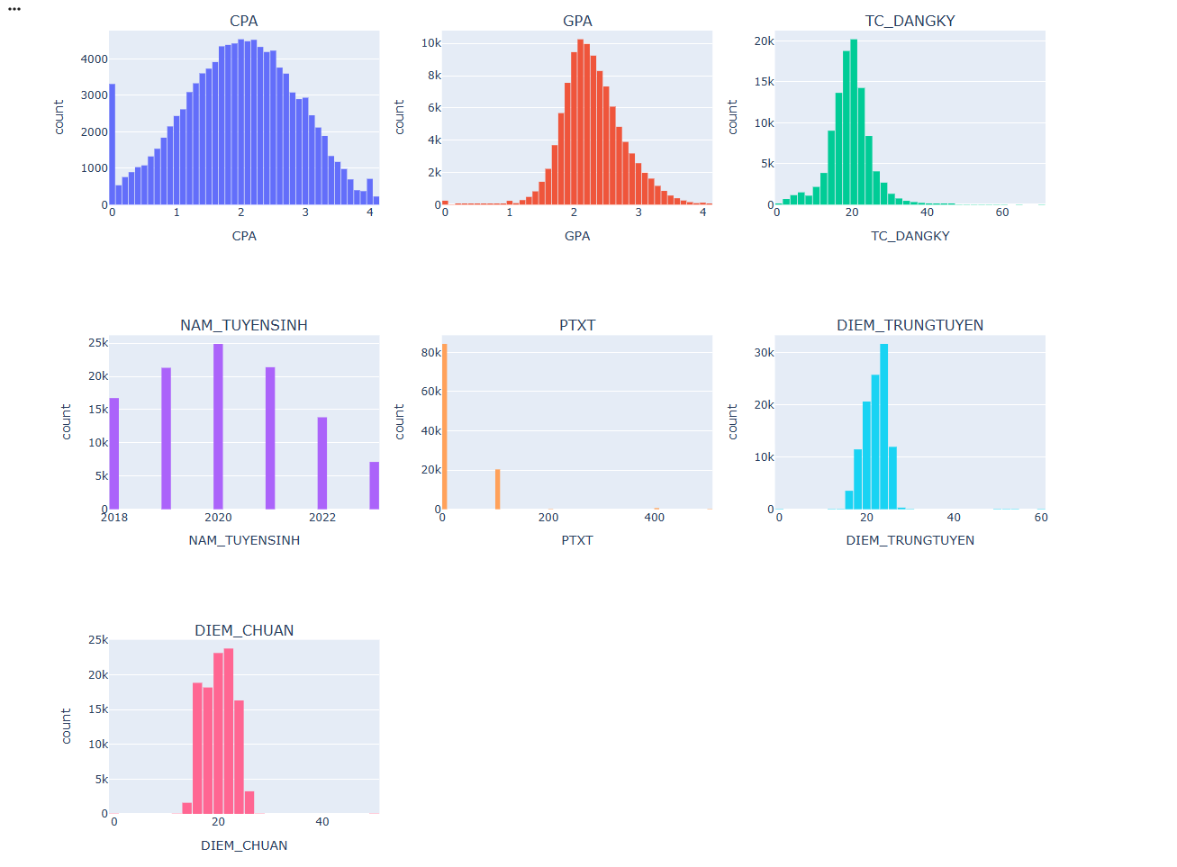

Slide 20
Analysis
Phân tích: Hiện tại đang xếp PTXT vào nhóm Numeric. Tuy nhiên, trong tuyển sinh đại học, đây là biến Phân loại (Categorical). Ví dụ: 1 là Xét tuyển thẳng, 2 là Xét điểm thi THPT, 3 là Xét học bạ.
Nguy cơ: Nếu để nguyên dạng số, mô hình sẽ hiểu sai rằng Phương thức 3 "lớn hơn" Phương thức 1, dẫn đến học sai quy luật.
Hành động: Cần chuyển PTXT sang dạng Categorical (One-Hot Encoding hoặc Label Encoding).

Slide 21
Analysis
Phân tích: Đang xếp HOC_KY vào nhóm Categorical.
Rủi ro: Nếu One-Hot Encoding cột này (ví dụ: HK1_2023, HK2_2023...), mô hình sẽ mất hoàn toàn tính thứ tự thời gian. Nó sẽ có khả năng không hiểu là HK2 diễn ra sau HK1.
Insight: HOC_KY thực chất là Time-Series (Ordinal). Cần tách nó thành YEAR (Niên khóa) và TERM (Học kỳ) để mô hình thấy được xu hướng "Trưởng thành" hoặc "Trượt dốc" của sinh viên.

Slide 22
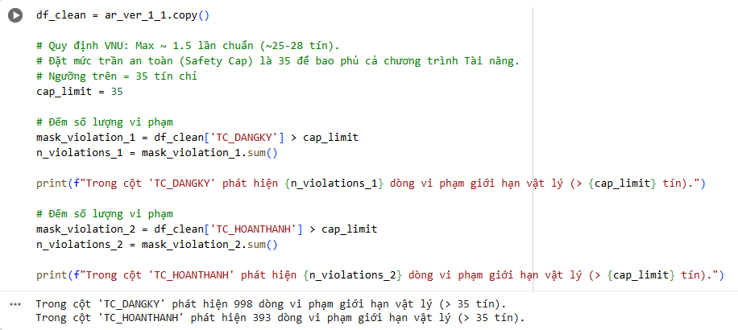
Analysis
Dữ liệu: TC_DANGKY có Max = 71.00, trong khi 95% sinh viên chỉ đăng ký dưới 28 tín -> Chưa làm sạch dữ liệu hoàn toàn.
Giải pháp: Áp dụng ngưỡng trên (cap_limit) ở mức 35 tín chỉ.
998 dòng có TC_DANGKY > 35, 393 dòng có TC_HOANTHANH > 35

Slide 23
Analysis
Giải pháp thông minh:
  Tình huống A: GPA cao > 3.2: GPA cao nghĩa là xác suất rớt môn cực thấp. Suy luận: Số tín chỉ đăng ký thực tế phải rất sát với số tín chỉ hoàn thành. Giải pháp: TC_DANGKY_Mới = TC_HOANTHANH
  Tình huống B: 2.0 <= GPA <= 3.2: Học lực Khá. Có thể rớt 1-2 môn hoặc hủy môn nhưng không nhiều. Suy luận: Đăng ký thực tế có thể cao hơn Hoàn thành một chút (khoảng 10-20%). Giải pháp: TC_DANGKY_Mới = TC_HOANTHANH * 1.2 (nhưng không vượt trần 30)
  Tình huống C: GPA < 2.0GPA thấp chứng tỏ rớt rất nhiều. Suy luận: Sinh viên này có thể đã đăng ký "Full tải" (25-30 tín) nhưng rớt sạch, chỉ qua được vài môn dễ. Giải pháp: TC_DANGKY_Mới = Ngưỡng Trần An Toàn (ví dụ 25 hoặc 30).

Slide 24
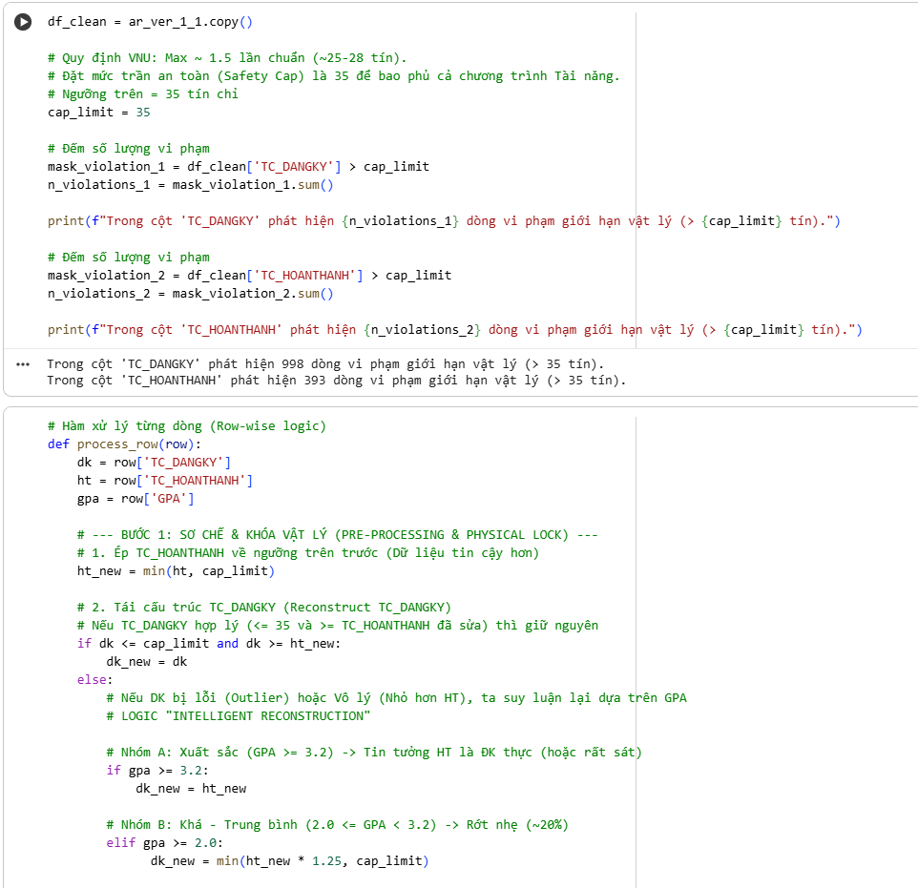
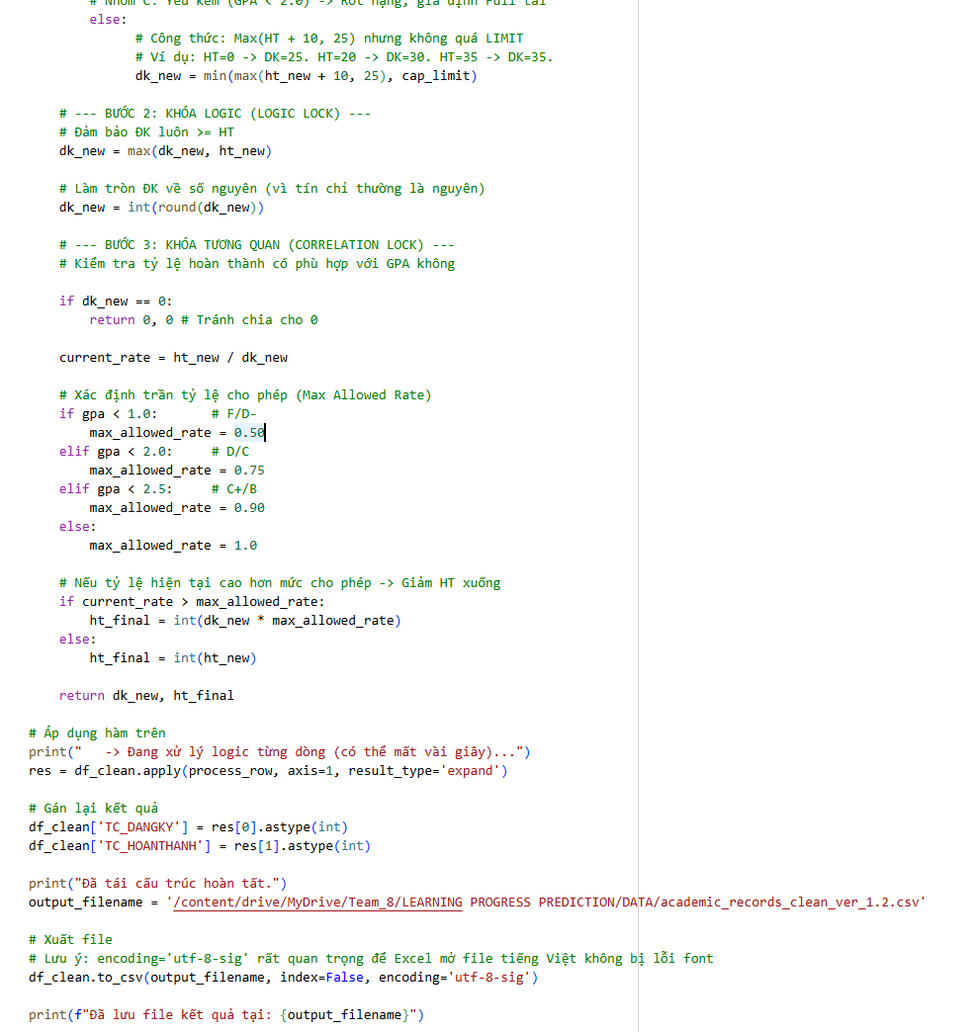
Codeblock

Slide 25
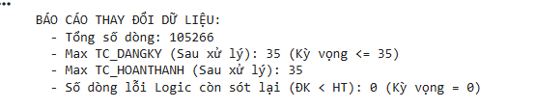
Kết quả

Slide 26
Analysis
Phân tích: Hiện tại đang xếp PTXT vào nhóm Numeric. Tuy nhiên, trong tuyển sinh đại học, đây là biến Phân loại (Categorical). Ví dụ: 1 là Xét tuyển thẳng, 2 là Xét điểm thi THPT, 3 là Xét học bạ.
Nguy cơ: Nếu để nguyên dạng số, mô hình sẽ hiểu sai rằng Phương thức 3 "lớn hơn" Phương thức 1, dẫn đến học sai quy luật.
Hành động: Cần chuyển PTXT sang dạng Categorical (One-Hot Encoding hoặc Label Encoding).

Slide 27
Analysis
Phân tích: DIEM_TRUNGTUYEN có Max = 59.06. Trong khi thang điểm thi THPT Quốc gia (3 môn) tối đa là 30 (hoặc 40 nếu nhân hệ số)
  Con số 59.06 cho thấy dữ liệu đang trộn lẫn các thang điểm khác nhau. Có thể bao gồm cả điểm "Đánh giá năng lực" (thang 1200 quy đổi về 100?) hoặc điểm năng khiếu nhân hệ số lạ.

Slide 28
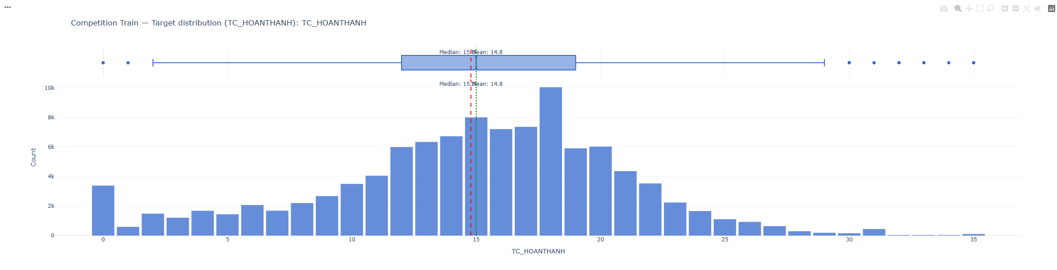
Đồ thị của TC_HOANTHANH

Slide 29
Analysis
Dữ liệu: Mean (14.79) ≈ Median (15.00) → Nhìn sơ qua tưởng là phân phối chuẩn (Normal Distribution).
Nhưng: Skewness = -0.41 (Lệch trái) và Risk Group = 20.81%.
Insight: Đây không phải là một đường cong hình chuông hoàn hảo. Nó là sự chồng lấn của 2 nhóm đối tượng:
Nhóm "Học ổn": Tập trung quanh mức 15-20 tín chỉ (đa số).
Nhóm "Gặp nạn" (The Strugglers): Một cái đuôi dài kéo về phía bên trái (0-10 tín).
Kết luận: Mô hình máy học (Model) sẽ rất dễ dự đoán tốt cho nhóm "Học ổn" nhưng dự đoán sai lệch (Over-predict) cho nhóm "Gặp nạn".

Slide 30
Analysis
Phân tích: "Báo động Đỏ" ở ngưỡng 20% (The 20% Danger Zone)
Dữ liệu: Risk Group (<=10 tín) chiếm tới 20.81%.
Insight: Cứ 5 sinh viên thì có 1 người hoàn thành ≤10 tín chỉ/kỳ. 10 tín chỉ thường chỉ tương đương 3 môn học. Đây là mức hiệu suất cực thấp, tiệm cận với cảnh báo học vụ.
Kết luận: Đây chính là nhóm Target quan trọng nhất. Nếu xây dựng mô hình dự báo rủi ro (Risk Prediction), độ chính xác trên nhóm 20% này mới là thước đo thành công, chứ không phải độ chính xác tổng thể (Accuracy).

Slide 31
Analysis
Phân tích: Hiện tại đang xếp PTXT vào nhóm Numeric. Tuy nhiên, trong tuyển sinh đại học, đây là biến Phân loại (Categorical). Ví dụ: 1 là Xét tuyển thẳng, 2 là Xét điểm thi THPT, 3 là Xét học bạ.
Nguy cơ: Nếu để nguyên dạng số, mô hình sẽ hiểu sai rằng Phương thức 3 "lớn hơn" Phương thức 1, dẫn đến học sai quy luật.
Hành động: Cần chuyển PTXT sang dạng Categorical (One-Hot Encoding hoặc Label Encoding).

Slide 32
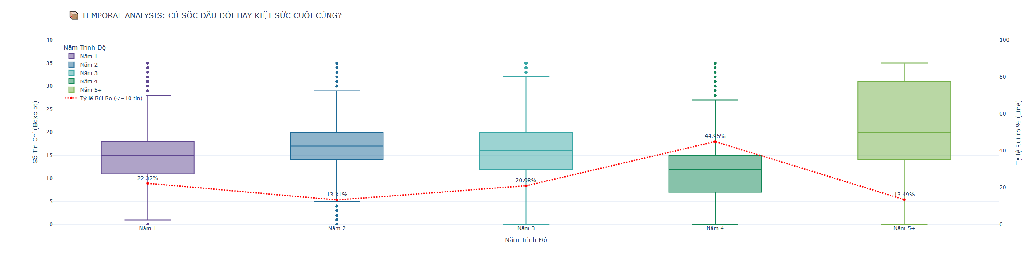
Phân phối điểm giữa các năm, cùng với đường đỏ thể hiện các học sinh rủi ro

Slide 33
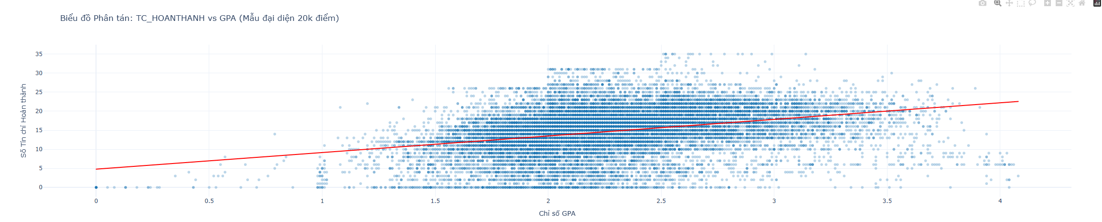
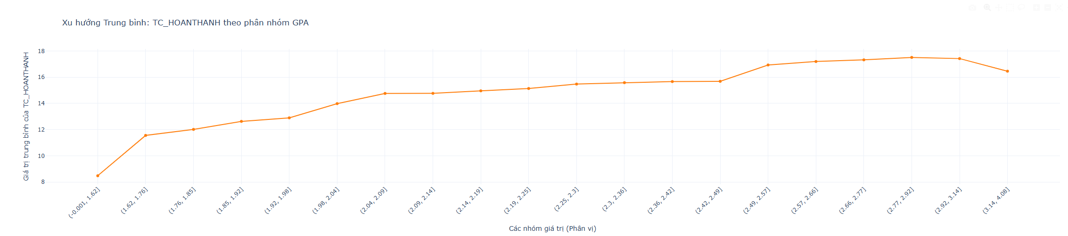

Slide 34
4
MACHINE LEARNING

Slide 35
Setup

Slide 37
5
QUESTIONS?

